Slide 1



COMPUTAÇÃO EM NUVEM
Solução de controle para franquia de
Pet-Shop
Por: Natalia Fernandes, Walquiria Gonçalves e Leticia Novaes

Slide 2
Introdução
Nossa solução, baseada em computação em nuvem, visa automatizar e centralizar o atendimento nas franquias de petshop, melhorando a eficiência e a qualidade dos serviços através de tecnologias AWS.

Slide 3

Por que AWS ?
Serviço de Nuvem Utilizado
A AWS é a mais popular e a que possui diversos recursos e sistema em nuvem capazes de suprir toda a demanda, e todos os requisitos que vão precisar ser utilizados pela empresa.

Slide 4
Atendimento por WhatsApp e Telefone
SOLUÇÃO
Implementar um robô de autoatendimento para triagem.
Agendamento automatizado com base nas informações coletadas pelo robô.
FERRAMENTA
(SNS) é um serviço da AWS que permite enviar notificações e criar aplicações utilizando o modelo de mensagens pub/sub.
Equipe nem sempre disponível para verificar mensagens ou atender ligações.

Slide 5
Re-cadastro de Clientes ao Mudar de Franquia
SOLUÇÃO
Sistema único de cadastro, com rastreamento de clientes e atualização automática.
FERRAMENTA
AWS Cognito: Gerenciamento centralizado de contas de usuários.
Recriação desnecessária do cadastro do cliente ao trocar de franqueado.

Slide 6
Uso de Planilhas para Controle
SOLUÇÃO
Sistema administrador para evitar agendamentos em excesso e conflitos de horários.
Maior organização e eficiência nos agendamentos.
FERRAMENTA
AWS QuickSight: Painéis interativos para visualização e gestão de dados.
Agendamentos geridos manualmente em planilhas.

Slide 7
Checklist de Serviços em Papel
SOLUÇÃO
Sistema digital de checklist para controlar serviços realizados e não realizados.
FERRAMENTA
Checklists de papel acabam sendo danificados ou esquecidos, resultando em serviços incompletos.
AWS SNS: Notificações em tempo real para alertar sobre serviços pendentes.

Slide 8
Serviço concluído
SOLUÇÃO
Ao completar todos os requisitos do checklist, é possível notificar o cliente via WhatsApp ou, em outros casos, deixar um alerta no sistema para que a recepção entre em contato.
Funcionários avisam os clientes que o pet está pronto, mas, ocasionalmente, esquecem de fazer isso, resultando em espera excessiva dos animais até a chegada dos tutores.
FERRAMENTA
AWS SNS: Notificações em tempo real para alertar sobre serviços pendentes.

Slide 9

Checklist de Serviço concluido
SOLUÇÃO
O checklist é apresentado ao cliente para assinatura e pagamento, agora disponível em formato digital.
FERRAMENTA
Amazon CloudFront, uma CDN da AWS, será utilizada para otimizar a entrega do checklist no aplicativo.

Slide 10


Diagrama
Demonstração de como será utilizado os serviços.

Slide 11
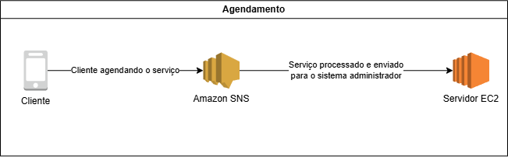
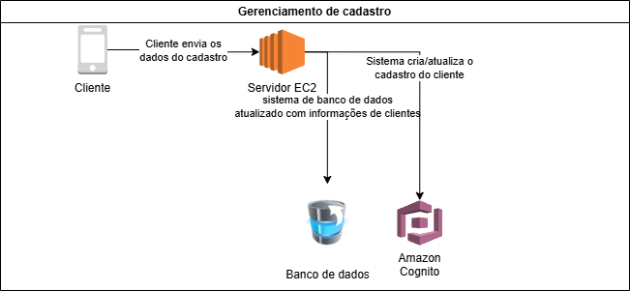

Slide 12
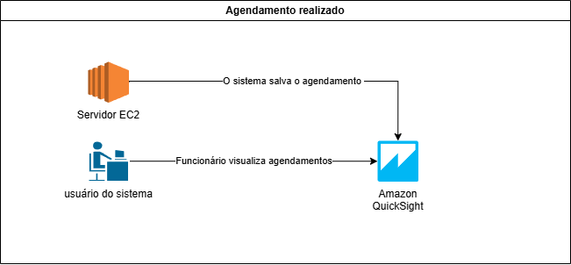
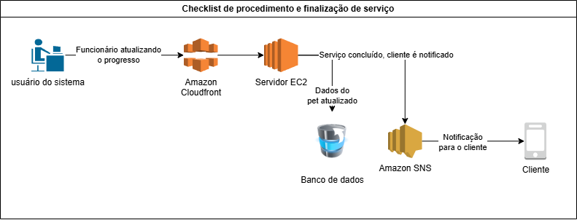

Slide 13
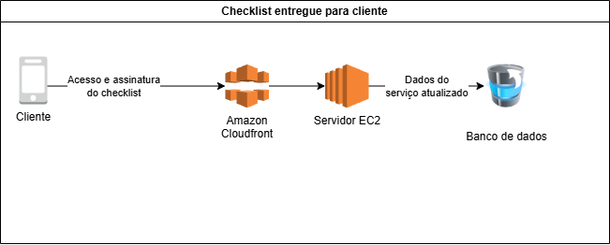

Slide 14

Preços pelo serviço da AWS:

Slide 15

Total mensal estimado
VALORES
Cognito: R$ 0,00 (Depende do número de usuários adicionais, estimativa inicial de 115 usuários, mantendo no nível gratuito)
SNS: R$ 0,15
QuickSight: R$ 315
CloudFront: R$ 0,00 (nível gratuito)
EC2: R$ 25,92
CUSTO TOTAL
R$ 341,07 por franquia
CUSTO ESTIMADO PARA 10 FRANQUIA
R$ 3.410,70

Slide 16
Obrigada!

